Slide 1
14.3 狭义相对论的时空观
一、“同时性”的相对性
爱因斯坦认为：凡是与时间有关的一切判断，总是和“同时”这个概念相联系的。
按相对论的观点，在某个惯性系中同时发生的两个事件, 在另一相对其运动的惯性系中，并不一定同时发生。
这一结论叫做同时性的相对性。

Slide 2

有一爱因斯坦火车(S´系)相对地球(S系)以速度 u 运动，在车厢中处有一个闪光，车厢前后各有一光探测器 。
从静止的 S 系和运动的 S´系来看 , 光到达 的前后光探测器顺序如何？
从运动的 S´系来观察（同时不同地）
同时到达。

Slide 3

有一爱因斯坦火车(S´系)相对地球(S系)以速度 u 运动，在车厢中处有一个闪光，车厢前后各有一光探测器 。
从静止的 S 系和运动的 S´系来看 , 光到达 的前后光探测器顺序如何？
从静止的 S系来观察（不同时不同地）
先到达后后到达前

Slide 4
可见，同时具有相对性。
反过来, 也可以证明, 在S系同时不同地发生的两个事件，在 S´系看来也不同时。
闪光到达前和后，在异地发生的这两个事件的同时性与所取的惯性系有关。因此，就不应该有与惯性系无关的绝对时间， 既 “ 同时性 ” 具有相对性。
只有在S´系中同一地点又同时发生的两件事件，在 S 系看来两事件才是同时发生的。

Slide 5
讨论
1. 同时性的相对性是光速不变原理的直接结果。
2. 当速度 u 远小于 c 时，两个惯性系结果相同。

Slide 6


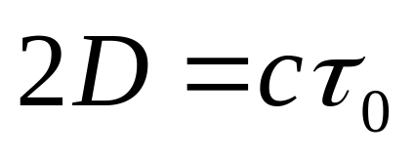


二、时间延缓
在狭义相对论中, 时间间隔也具有相对性。
设想在车中（S´系）一光脉冲从N点垂直向上发出（事件1），到车顶 M 点反射回 N点（事件2）。两个事件发生在同一地点N, 车中一只钟测得两个事件的时间间隔 。

Slide 7

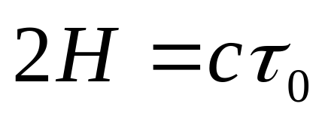
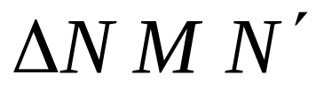
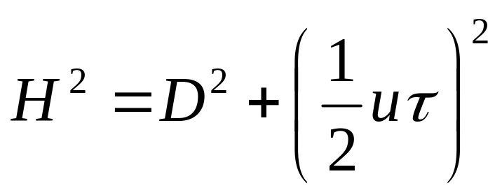


地面上的观察者（S系）认为这两个事件之间光脉冲的轨迹为N M N´，两个事件发生在不同地点。两只钟测得两个事件的时间间隔为 。
由 ，有

Slide 8
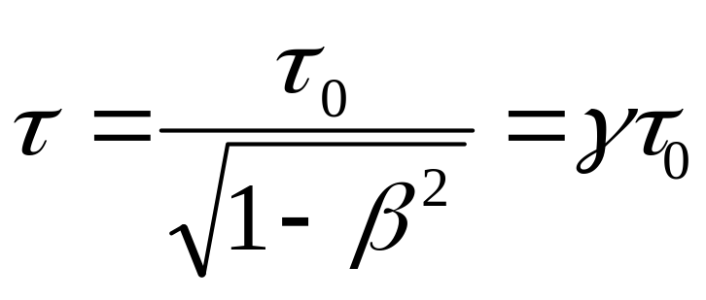
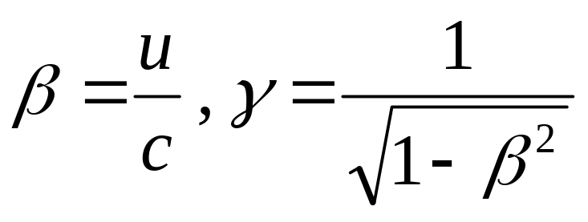

消去D和H，得
其中
原时 在一个惯性系中测得、发生在该惯性系中同一地点的两个事件之间的时间间隔。
为原时。
在不同惯性系中测量给定的两个事件之间的时间间隔，原时最短。—— 时间延缓效应。

Slide 9
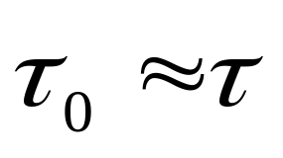
讨论
1.时间间隔的测量具有相对性。
2.时间延缓效应还可以表示为：运动时钟走慢。
3.时间延缓效应是相对的。
4.事件发生地的空间距离将影响不同惯性系中的观察者对时间间隔的测量, 即空间和时间是紧密相联。
5.当 v ＜＜c 时， 。
6.孪生子效应。

Slide 10
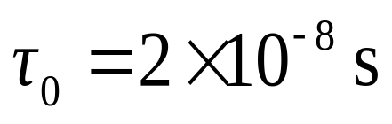
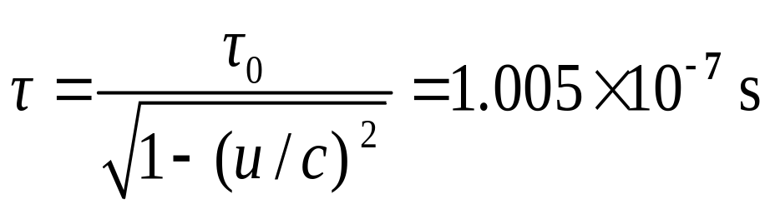
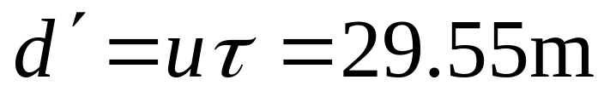
例1 π⁻ 介子是不稳定粒子，从粒子产生到衰变所经历的时间称为粒子寿命。测得静止 π⁻ 介子的平均寿命 τ_{o} = 2 × 10⁻⁸s。 某加速器产生的 π⁻ 介子以速率 u = 0.98 c 相对实验室运动。
求 π⁻ 介子衰变前在实验室中通过的平均距离。
分析 以粒子产生、衰变为两个事件。
粒子系 S′：静止寿命 为原时。
地面系S：寿命
平均距离：

Slide 11
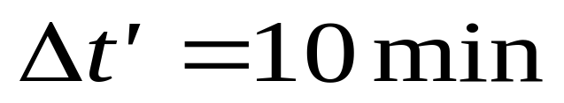
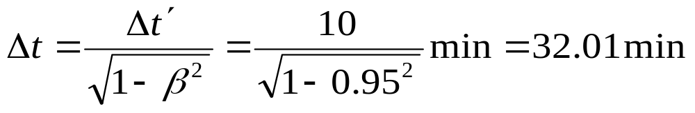
例2 设想有一光子火箭以v = 0.95c 速率相对地球作直线运动，若火箭上宇航员的计时器记录他观测星云用去 10 min，则地球上的观察者测得此事用去多少时间 ？
解 设火箭为S´系、地球为 S 系
运动的钟走慢了。

Slide 12
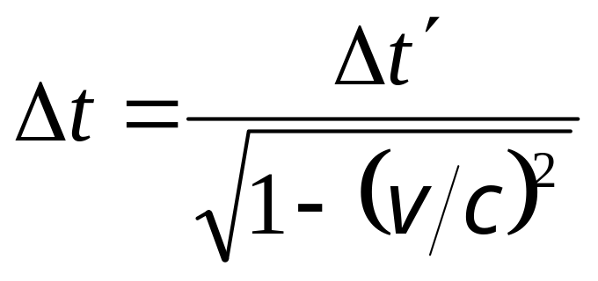
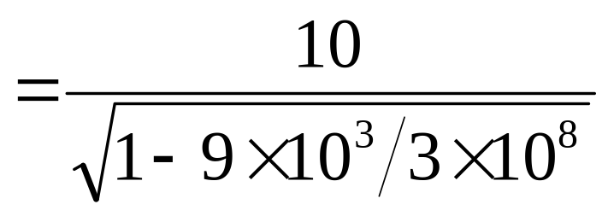
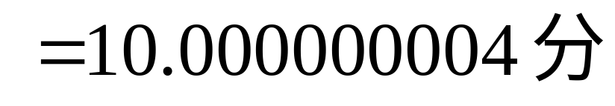
例3 飞船以 v = 9×10³ m/s 的速率相对于地面匀速飞行。问飞船上的钟走了10分钟,地面上的钟经过了多少时间？若 v = 0.95 c 结果又如何？
解
时间延缓效应很难测出。

Slide 13
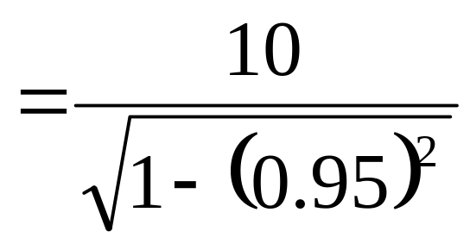
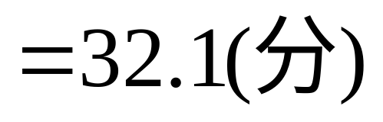
若 v = 0.95 c
在高速情况下时间延缓效应十分明显，运动的钟变慢了。

Slide 14
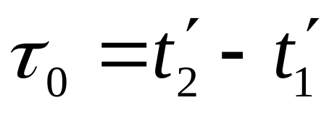






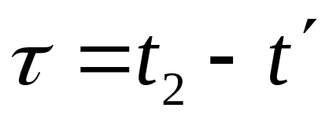




三、长度收缩
“同时性” 、“时间间隔”具有相对性，长度测量是否也具有相对性？
S系
S´系

Slide 15
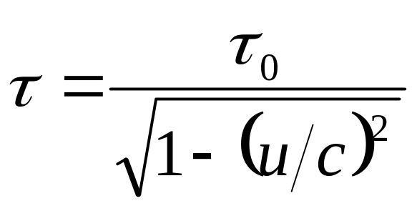
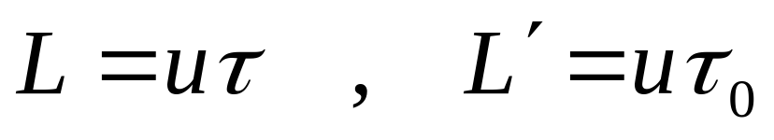
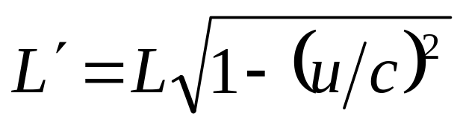
根据时间延缓效应
另外
得
沿长度方向运动的测量者测得的尺长，较相对尺静止的观测者所测得的同一尺的原长要短，或者说，在各惯性系中测量同一尺长，以原长为最长。—— 长度收缩。

Slide 16
讨论
1.长度收缩效应是相对的。
2.长度收缩只发生在物体的运动方向上。
3.当 v ＜＜ c 时, L´≈L ，测量长度与参考系无关。
问题
运动的人看起来是否就瘦些呢？
用相对论的观点看的确这样。但定量分析就知道，人的运动速度太小，不能产生观察效果。

Slide 17

例4 静止长为1200m的火箭车,相对车站以匀速 v 直线运动，已知车站站台长 900m, 站上观察者看到车尾通过站台进口时，车头正好通过站台出口。试问车的速度是多少？车上乘客看车站是多长？
车静止长度L₀ = 1200m 是原长，站上观察者看来运动车长将收缩为L´= 900m，且有
解

Slide 18
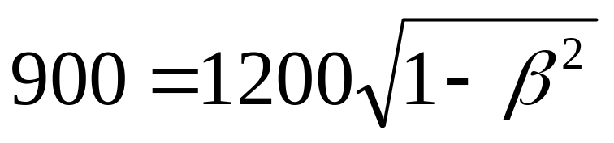
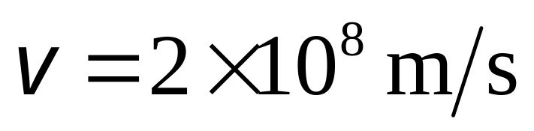
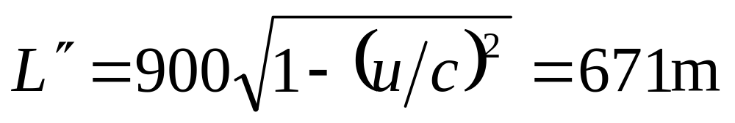
代入数据, 有
解得
对车上观察者，车站是运动的，车站长度要收缩为 L"

Slide 19
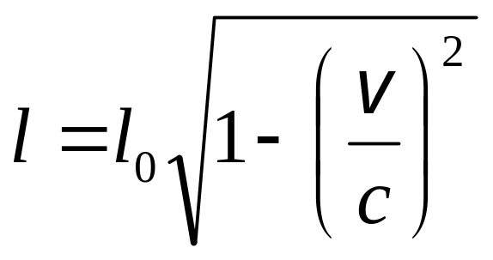
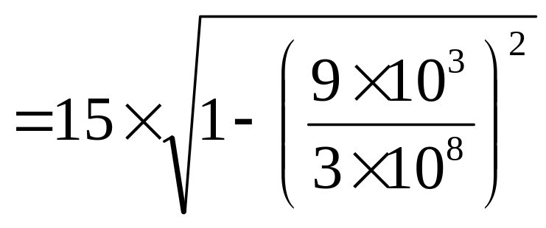
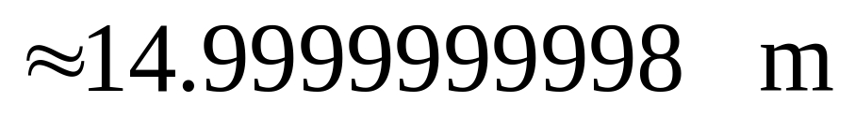
例5原长为 15 m 的飞船以 v＝ 9×10³ ms⁻¹ 的速率相对地面匀速飞行时，从地面上测量，它的长度是多少？
解
差别很小，难以测出。

Slide 20
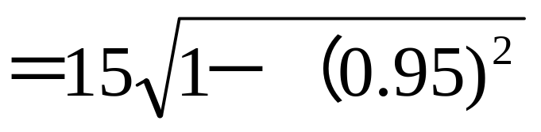
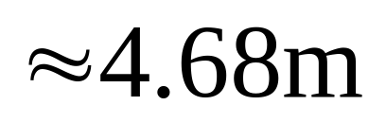
假设飞船的速率为 v = 0.95 c ，从地面上测量它的长度又是多少？
可见在高速情况下长度收缩十分明显。

